Slide 1
Центральная и осевая симметрия
Выполнила учитель математики
МБОУ Гимназия 11 г. Дубны
Байкова Елена алексеевна

Slide 2
Цели:
.Образовательная: Создание условий для введения понятия симметрии и её применения на уроках математики, в жизни.
Воспитательная: Развитие творческой личности и создания условий для активизации познавательной деятельности
Развивающая: Способствовать развитию пространственного мышления.
.

Slide 3
Содержание
1 Из истории
2.Симметричность точки относительно прямой
3.Симметричность фигуры относительно прямой
4. Симметричность точек относительно точек
5. Симметричность фигуры относительно точки
6.Симметрия в окружающем мире
7. Выводы
8 Задачи

Slide 5
Осевая и центральная симметрия
Осевая симметрия-это симметрия относительно прямой
Центральная симметрия-это симметрия относительно точки

Slide 6
Симметрия фигуры относительно прямой.
Фигура называется симметричной относительно прямой а, если для каждой точки фигуры симметричная ей точка относительно прямой а также принадлежит этой фигуре.
Задание: Какие фигуры изображены на рисунке и сколько осей симметрии у каждой фигуры вы видите?

Slide 9
Симметричность точки относительно прямой.
Две точки М и М1 называются симметричными относительно прямой а , если эта прямая проходит через середину ММ1 и перпендикулярна к нему.
Каждая точка прямой а считается симметричной самой себе. Точка Р симметрична сама себе относительно прямой а. Прямая а-ось симметрии.

Slide 10
Симметричность точки относительно точки
Две точки А и В, С и D называются симметричными относительно точки О, если О- середина отрезка АВ и отрезка СD. Точка О считается симметричной самой себе.

Slide 11
Симметричность фигуры относительно точки.
Фигура называется симметричной относительно точки О, если для каждой точки фигуры симметричная ей точка относительно точки О также принадлежит этой фигуре. Точка О называется центром симметрии фигуры.

Slide 13
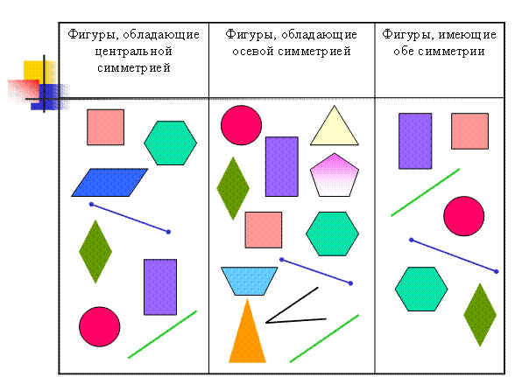

Slide 14
Симметрия в природе

Slide 18
Заключение
Мы познакомились с двумя видами симметрии: осевой и центральной.
Симметрия, обнаруживаемая и в жизни, и в искусстве, и в архитектуре, и в природе является одним из принципов гармоничного построения мира. « Сфера влияния» симметрии поистине безгранична. Всюду она определяет гармонию природы, мудрость науки и красоту искусства.
Домашнее задание:
Определить, какие буквы русского алфавита имеют ось симметрии, центр симметрии.
Выписать и провести ось симметрии.

